Slide 1
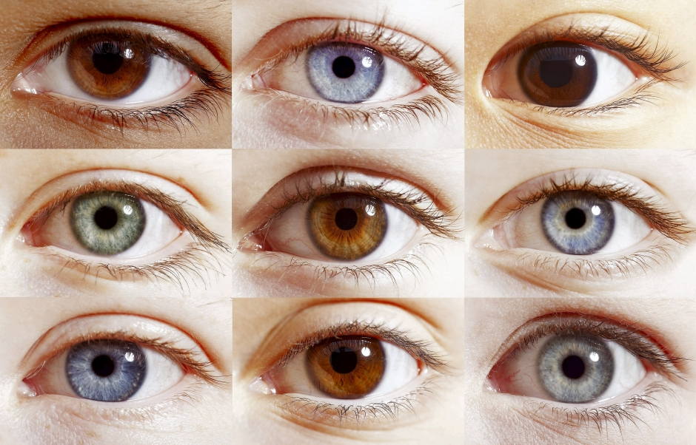
FRIHED FOR ALLE I TRO OG TALE 2
آزادی دین و بیان برای همە
Freedom of religion and freedom of speech for all!
الحرية للجميع في
الاعتقاد والتعبير

Slide 2

I Danmark er …
80 % er medlem af Folkekirken
5 % er muslimer
15 % er ikke religiøse eller tilhører mindre religiøse grupper
في الدنمارك
٨٠ % عضو في الکنیسة
٥ % من المسلمین
۱۵ % لا یعتقدون بشئ او ینضمون الی ادیان مختلفه
در دانمارک
%٨٠ در کلیسای ملی عضو هستند
% ٥ مسلمان هستند
% ١٥ مذهب ندارند، یا متعلق بە گروه های کوچکتر مذهبی هستند.

Slide 3
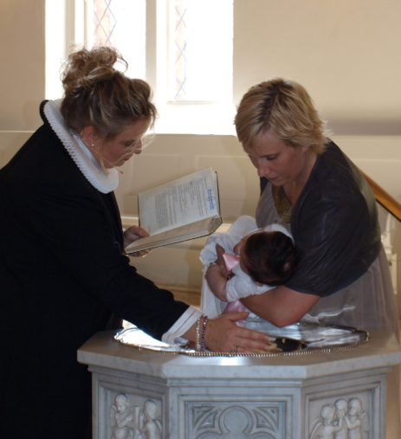
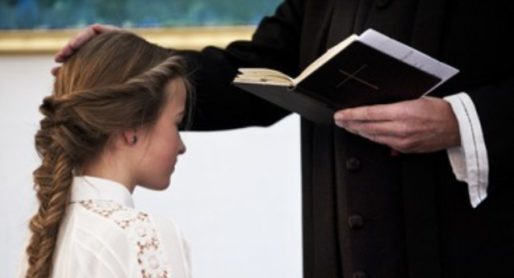
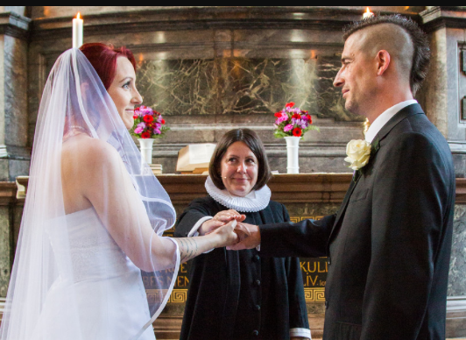
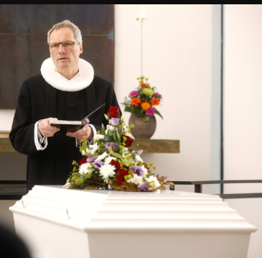
80 % er kristne i Danmark, men kun 4 % går jævnligt i kirke.
Men mange går i kirke til kristne overgangsritualer.
DÅB
KONFIRMATION
BRYLLUP
BEGRAVELSE
في الدنمارک ٨٠ % من المسیحیین، و لکن ٤۰ % منهم فقط یذهبون للکنیسة بانتظام.
والاخرون یذهبون ًللکنیسة لاداء الطقوس فیً المناسبات المسیحیة فقط.
در دانمارک ٨٠ ٪ مسیحی هستند، اما تنها ٤ ٪ بطور منظم به کلیسا می روند.
اما بسیاری برای مراسم مذهبی مسیحی به کلیسا نمی روند.
80% are Christians in Denmark, but only 3-4% attend church regularly

Slide 4
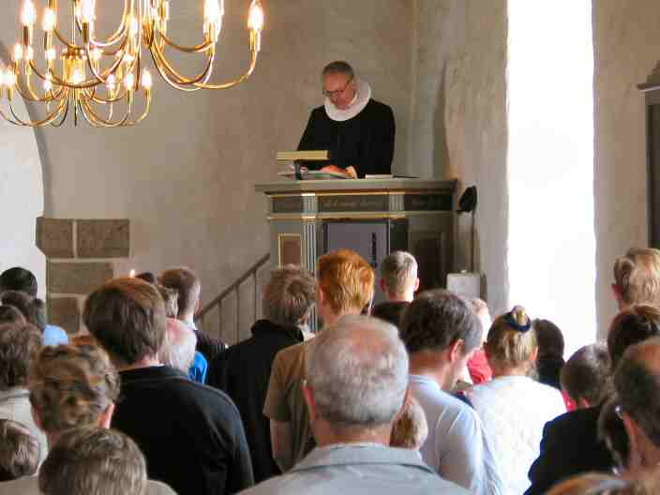
Gudstjeneste
● Trosbekendelse
● Salmer
● Ordet: bibeltekst og prædiken
● Bøn
● Altergang
● Velsigelsen
Kristne går i kirke om søndagen,
fordi Jesus genopstod på en søndag.
Christians go to church on Sundays, because Jesus rose form the dead on a Sunday
مراسم عبادی
شهادتین ـ سرودهای مذهبی ـ موعظه: متن انجیل و خطابه ـ دعا ـ مراسم محراب ـ برکت دادن
مسیحیان روزهای یکشنبه به کلیسا می روند چون مسیح روز یکشنبه عروج کرد.
العبادة
العقیدة ـ التراتیل و النشید ـ نص من کتاب المقدس ـ خطبة ـ الدعاء و البرکة
المسیحيين یذهبون للکنیسه یوم الاحد لأن السيد المسیح بعث یوم الاحد

Slide 5
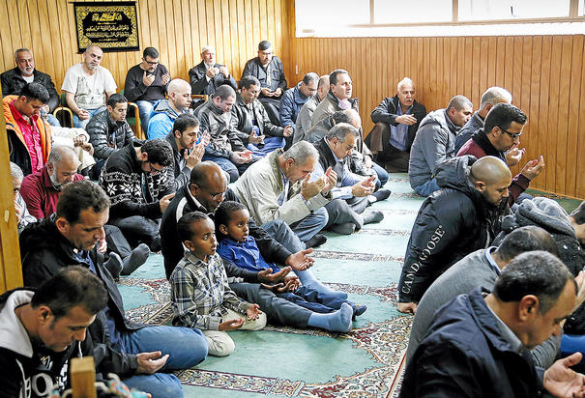
5 % er muslimer i Danmark og ca. 30% af alle muslimske mænd går i moskeen til fredagsbøn.
٥ % من المسلمین في الدنمارک
تقریبا ٣٠ % من الرجال المسلمین یذهبون للمسجد لصلاة الجمعة.
٪۵ مسلمان در دانمارک است و تقر یبا ۳۰ ٪ از همه مردان مسلمان برای نماز جمعه به مسجد می روند.
5% are muslims in Denmark and about half of all muslim men come to the mosque for Friday-prayer

Slide 6
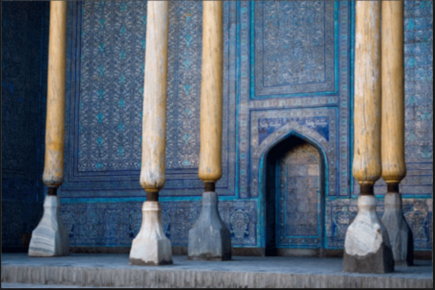
Centralt i Islam
De femsøjler :
● Trosbekendelsen
● Bøn
● Faste i ramadane
● Almisse
● Pilgrimsrejsen.
Muslimer går i moskeen om fredagen, fordi de Adam blev skabt på denne dag.
مسلمانان در روزهای جمعه به مسجد می روند، بە دلیل اینکە آدم در آن روز آفریده شدە
نکات مرکزی در اسلام
پنج ستون دین اسلام
شهاد تین ـ نماز ـ روزە ـ صدقە و زکات ـ زیارت حج
المسلمون یذهبون الی المسجد في یوم الجمعة، لان اللە خلق ادم في هذا الیوم.
الاعمدة الخمسة
العقیدة / الشهادة ـ الصلاة ـ الصیام ـ صدقة و الذکاة ـ الحج
Muslims attend the mosque on Friday because they believe that Adam was createdon that day.

Slide 7
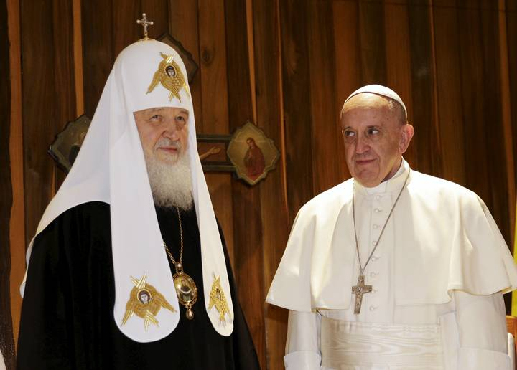
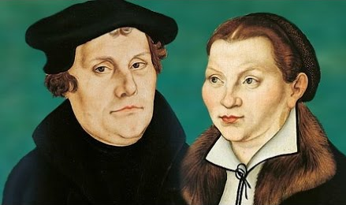
Kristendommens udvikling
Oldkirken deles i den ortodokse og og den katolske kirke i 300 tallet.
Den katolske kirke deler sig igen i den evangeliske lutherske kirke
og katolske kirke i 1517.
تطور المسیحیة
الکنیسة القدیمة تنقسم الی قسمین : الکنیسة الارثوذکسیة و الکنیسة الکاثولیکیة في سنة ٣٠٠.
والکنیسة الکاثولیکیة تنقسم الی قسمین مرة اخری لکنیسة الانجیلیة اللوثریة و الکنیسة الکاثولیکیة في سنة ١٥١٧.
توسعه مسیحیت
کلیسای قدیم درسال ۳۰۰ به کلیسای ارتدوکس وکلیسای کاتولیک تقسیم شد.
.کلیسای کاتولیک در سال ۱۵۱۷بار دیگر به کلیسای انجیلی لوترو کلیسای کاتولیک تقسیم شد

Slide 8
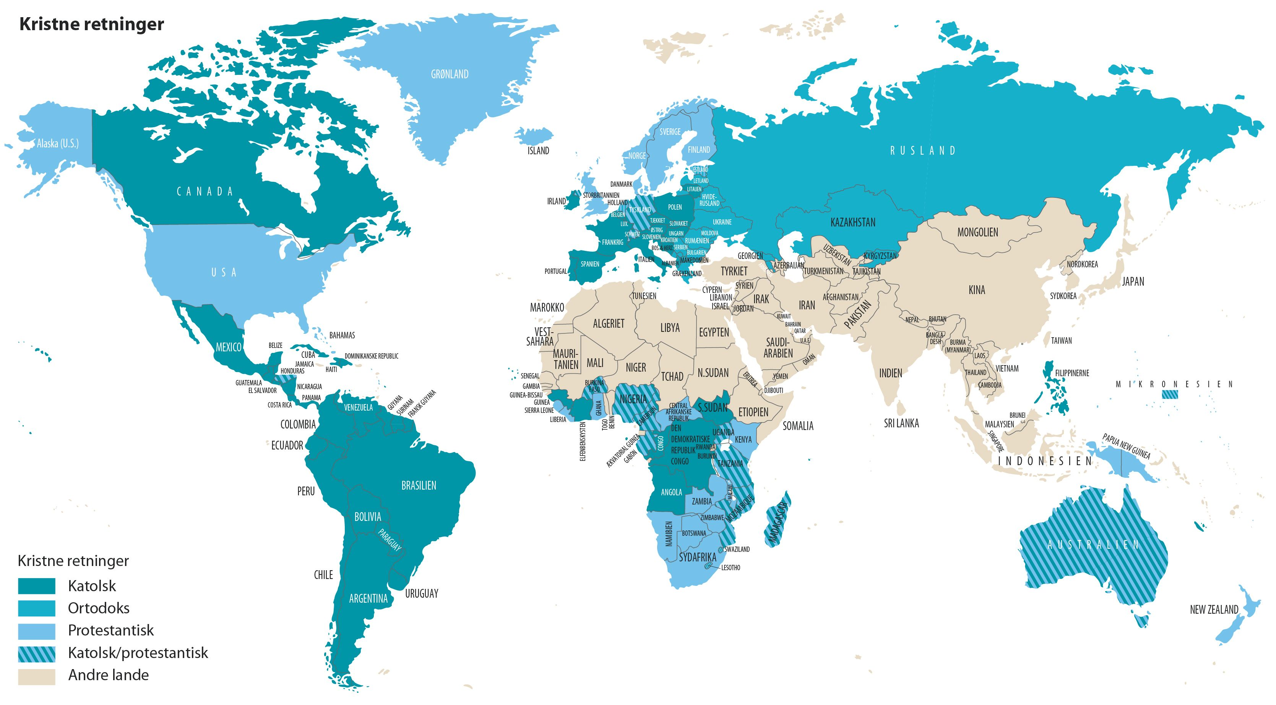

Slide 9
Islams udvikling
Islam begynder i 600 tallet, da profeten fik sin første åbenbaring.
Nogle hundrede år senere deler islam sig i to retninger.
10 % af muslimer er Shia-muslimer: De mener, at magten skulle blive i familien.
90 % af muslimerne sunni muslimer: De mener at at han Mohammeds ven abu baker skulle have magten.
توسعه اسلام
اسلام در سآل ۶۰۰ وقتی پیامبر اولین وحی خود را دریافت کرد شروع شد.
چند صد سال بعد اسلام به دو شاخه تقسیم شد.
٪۱۰ از مسلمانان شیعه هستند.آنها معتقدند که قدرت باید در خانواده بماند.
٪۹۰ از مسلمآنان سنی هستند. آنها معتقدند که دوست محمد ابوبکر باید قدرت را به دست بگیرد.
تطور الاسلام
الاسلام بدأ سنة ٦٠٠ ، عندما النبي تلقي اول وحی لە.
بعد مئاة السنین تنقسم الاسلام الی اتجاهین :
١٠ % من المسلمین هم من الشیعة: هم یعتقدون إن السلطة یجب ان یبقی في اسرة الرسول.
٩٠ % من المسلمین هم من السنة: هم یعتقدون إن ابوبکر یجب ان یکون في السلطة.

Slide 10
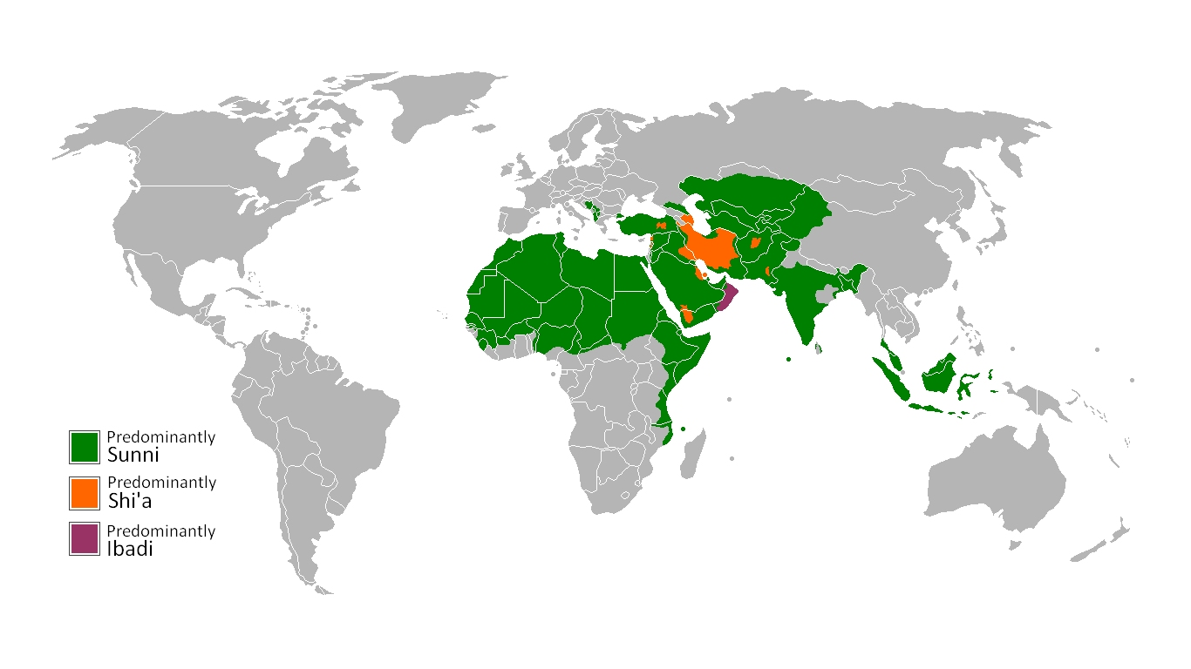

Slide 11
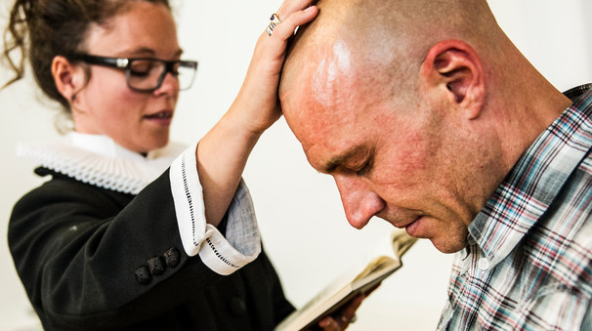
For at konvertere til kristendom skal man i oplæring som kristen i ½ år og døbes
من اجل التحول الی المسیحیة، یجب علی الشخص ان یتعلم المسیحیة في ٦ اشهر و بعدها يتعمد
برای گرویدن به دین مسیحیت آدم باید ۶ ماه تحت تعلیم مسیحیت قرار بگیرد و غسل تعمید شود.
To convert to Christianity, one must study Christianity for ½ year and be baptized

Slide 12
For at konvertere til islam skal man fremsige en trosbekendelse i moskeen foran en forsamling
اذا اراد الانسان اعتناق الاسلام فعليه النطق بالشهادة في المسجد وامام جمع من المسلمين
برای گرویدن به اسلام آدم باید در مسجد و در مقابل جمع شهادتین را ادا کند (بگوید )
To convert to Islam, one must recite the creed in the mosque in front of a group of people

